Slide 1
HW4 講解
Generative(分類) and Neural Style Transfer(神經風格)

Slide 2
Neural Style Transfer
model
https://medium.com/ai-academy-taiwan/類神經影像藝術風格轉換系列筆記-基礎-e5a02d07c5c0

Slide 3
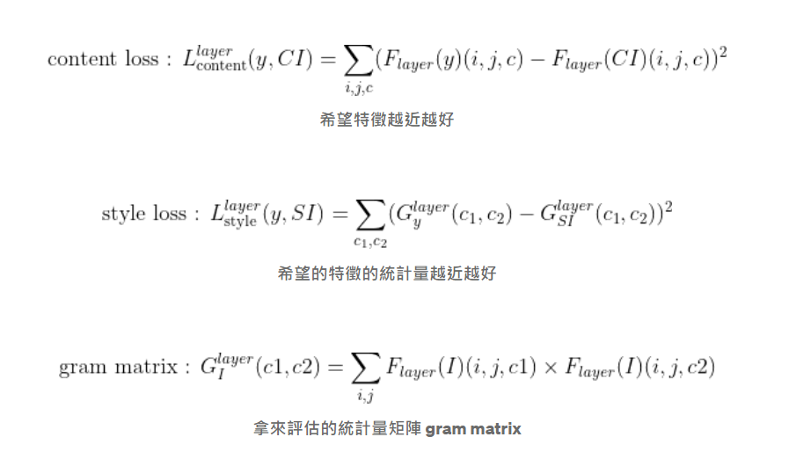
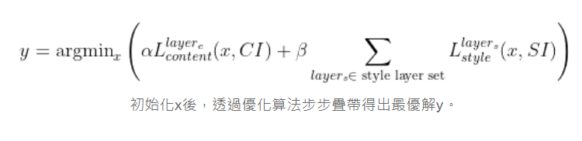
A Neural Algorithm of Artistic Style (Gatys et al. 2015)
類神經網路影像風格轉換的開山始祖
奠定了後續研究的loss function
要生成一張新的風格化影像需要重新訓練一次
https://arxiv.org/abs/1508.06576

Slide 4
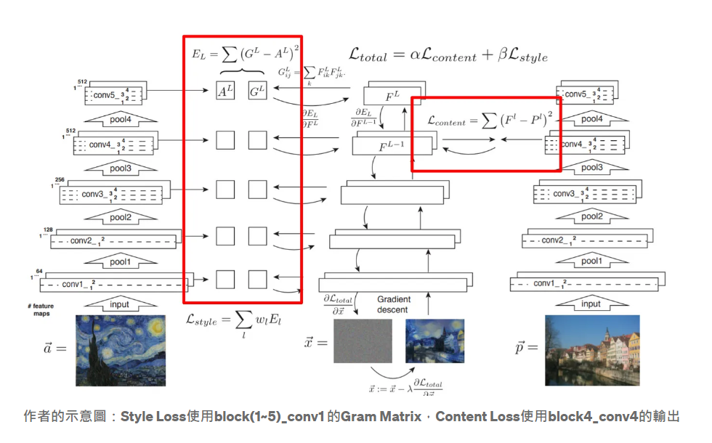
A Neural Algorithm of Artistic Style (Gatys et al. 2015)

Slide 5
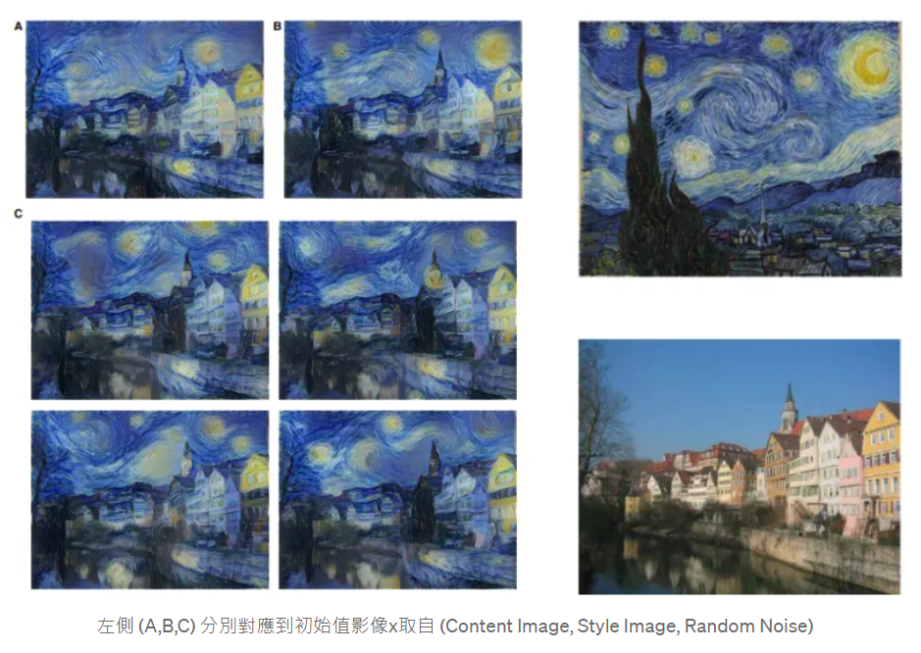
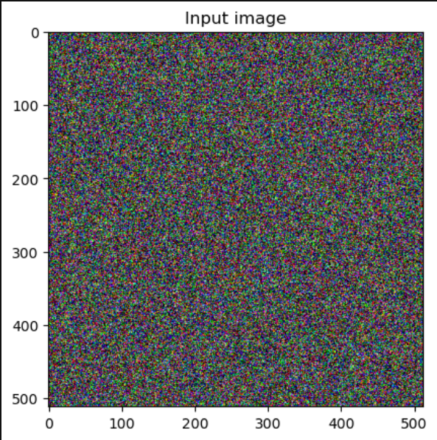
A Neural Algorithm of Artistic Style (Gatys et al. 2015)

Slide 6
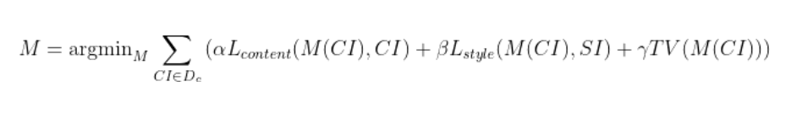
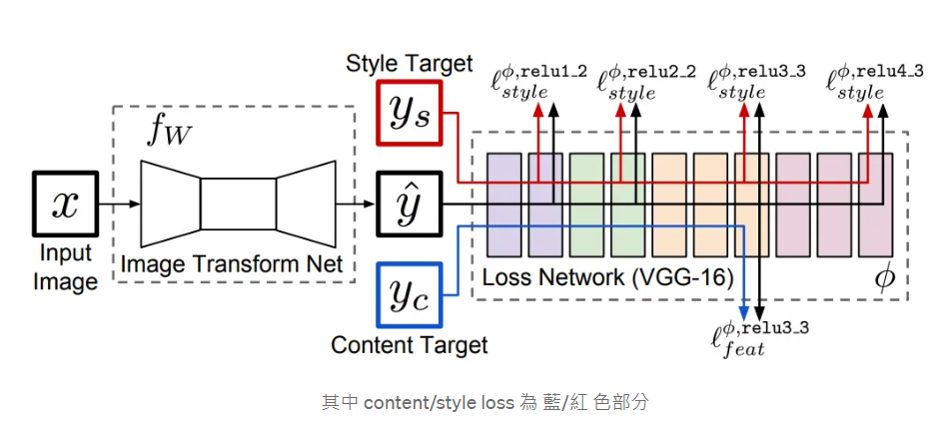
Perceptual Losses for Real-Time Style Transfer and Super-Resolution (Justin Johnson et al. 2015)
即時單一風格轉換
https://arxiv.org/abs/1603.08155

Slide 7
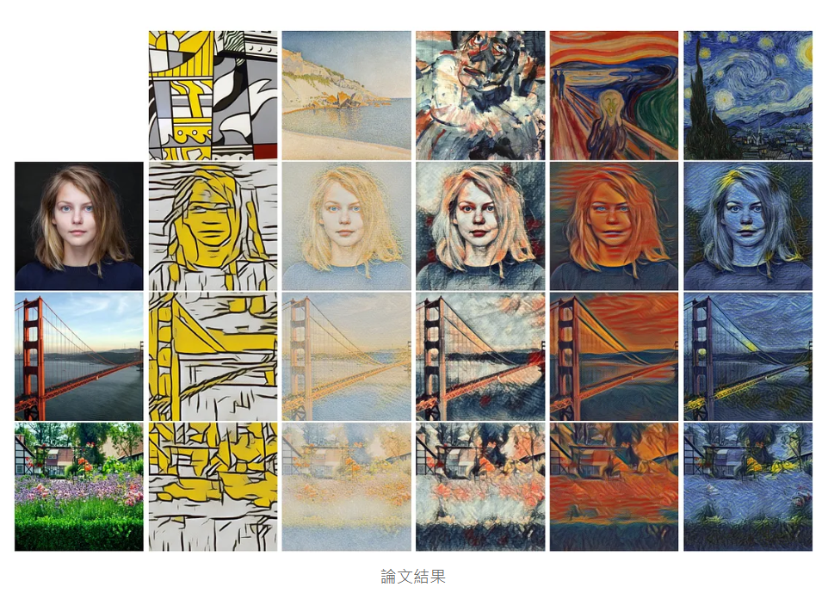
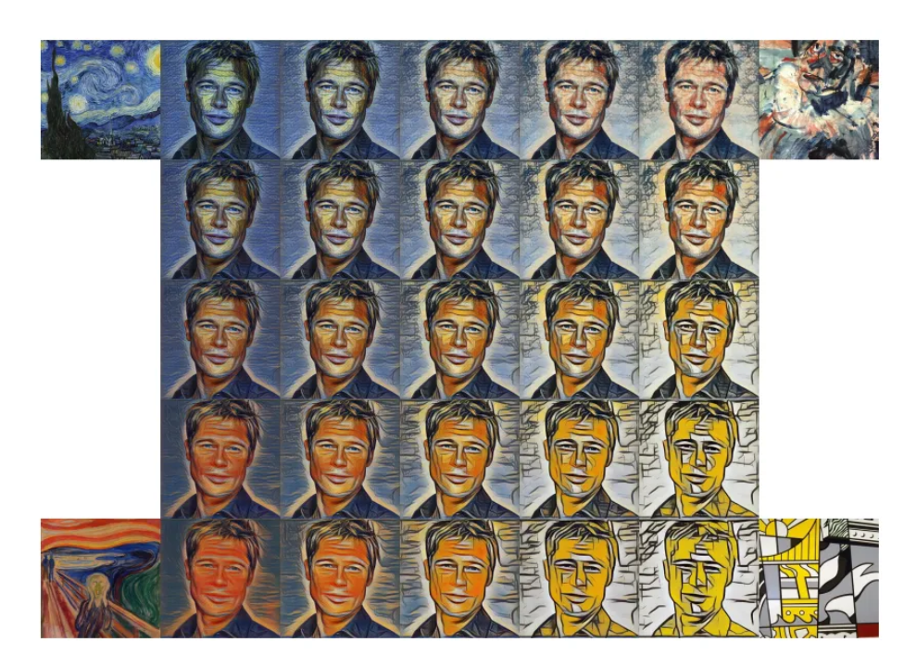
A Learned Representation For Artistic Style(Vincent Dumoulin et al. 2015)
即時多風格轉換
https://arxiv.org/abs/1603.08155

Slide 8
更多風格轉換
即時任意風格轉換
Huang et al. 2017：Arbitrary Style Transfer in Real-time with Adaptive Instance Normalization
Ghiasi et al. 2017：Exploring the structure of a real-time, arbitrary neural artistic stylization network
顏色控制
尺度控制
空見控制
…….

Slide 9
HW4
A Neural Algorithm of Artistic Style

Slide 10
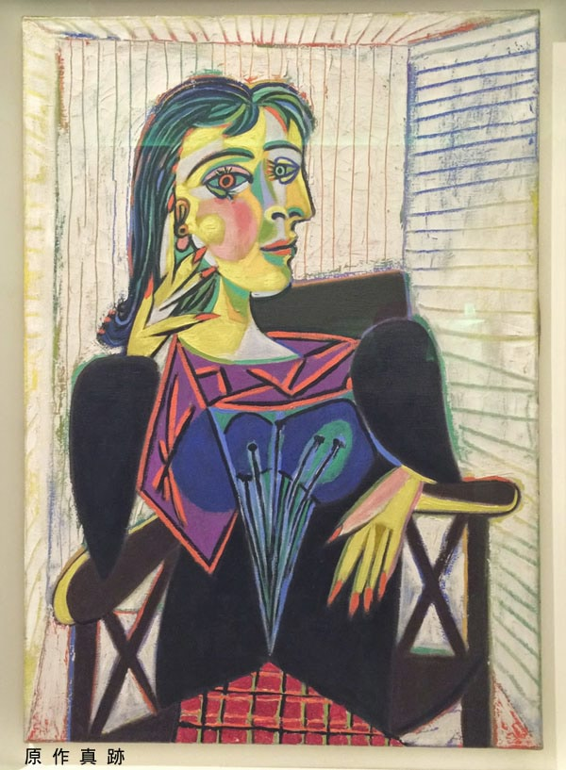
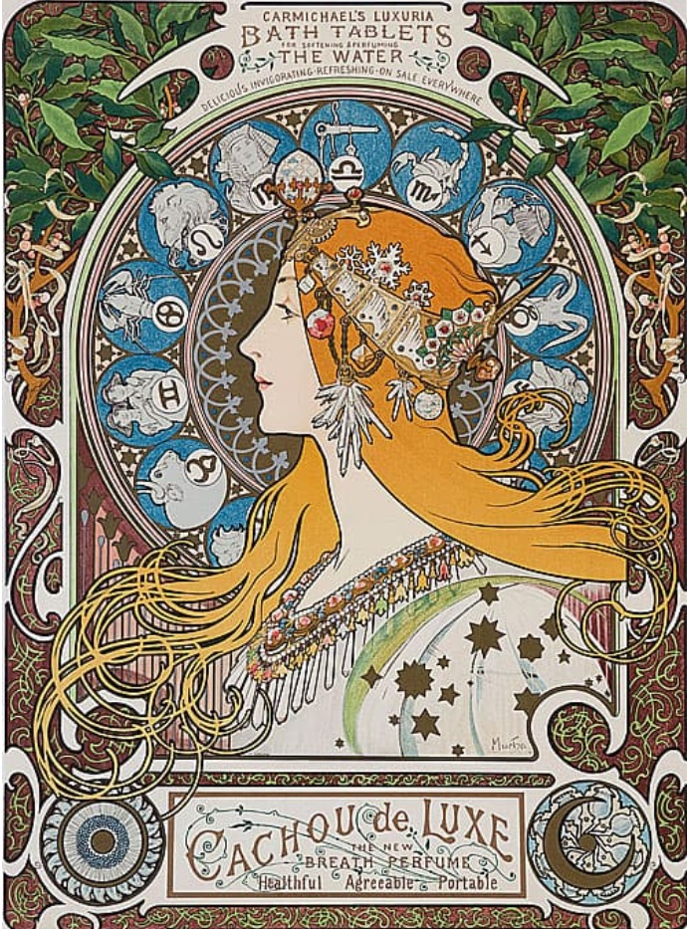
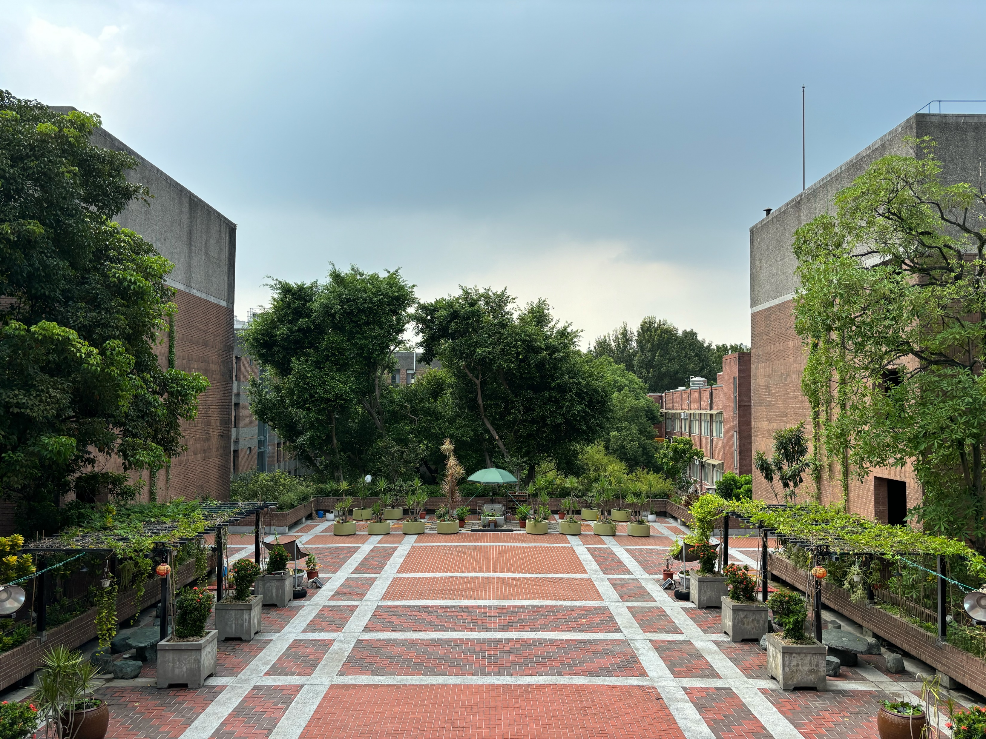
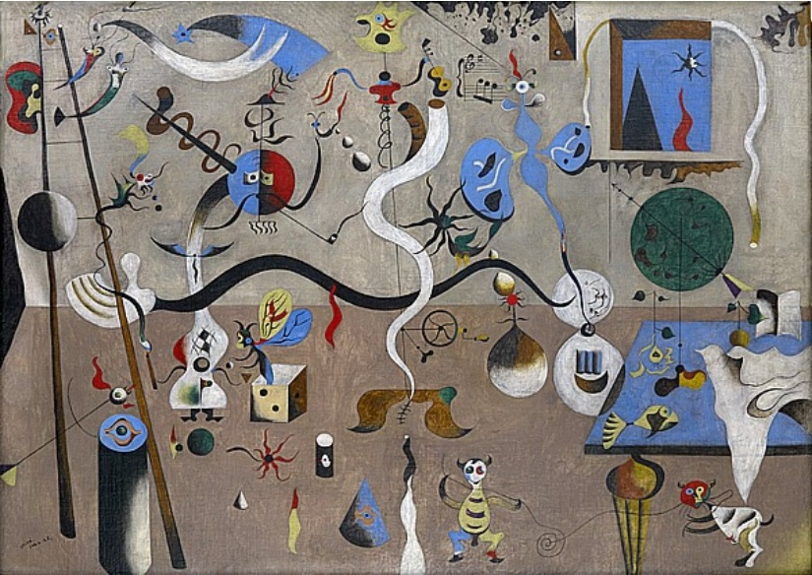
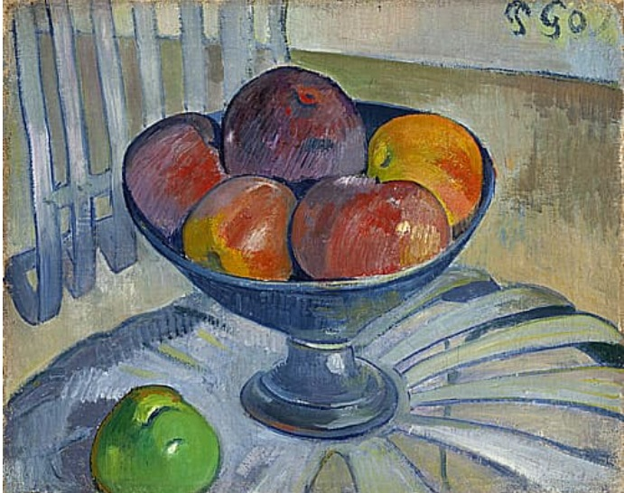
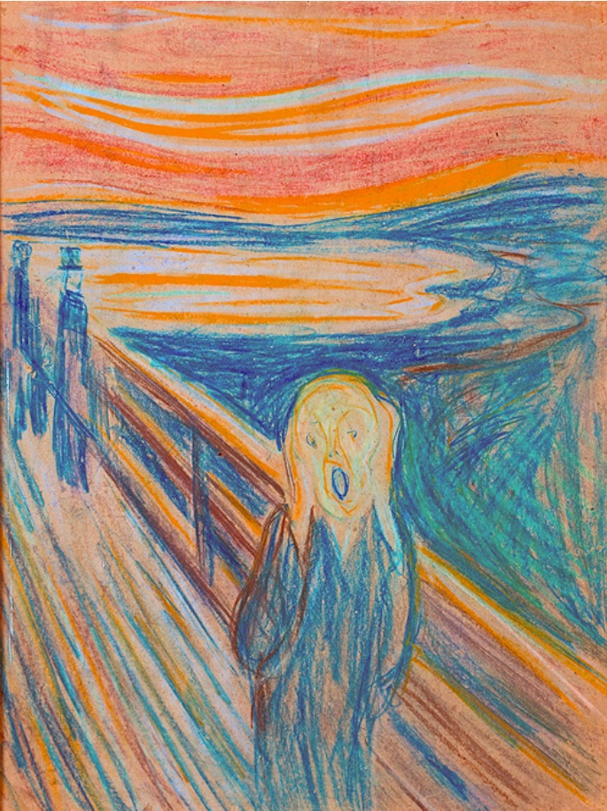
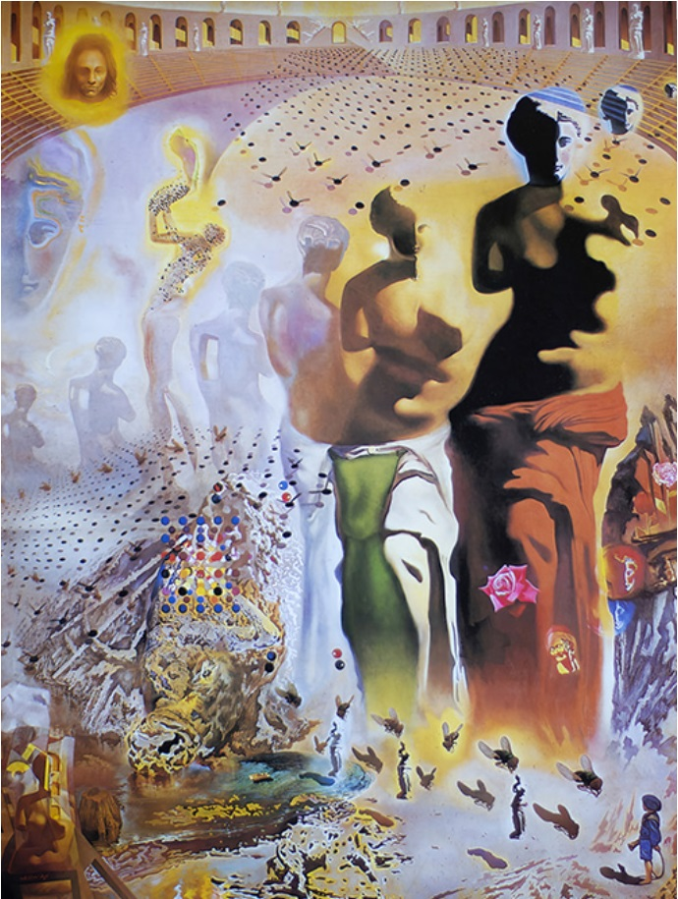
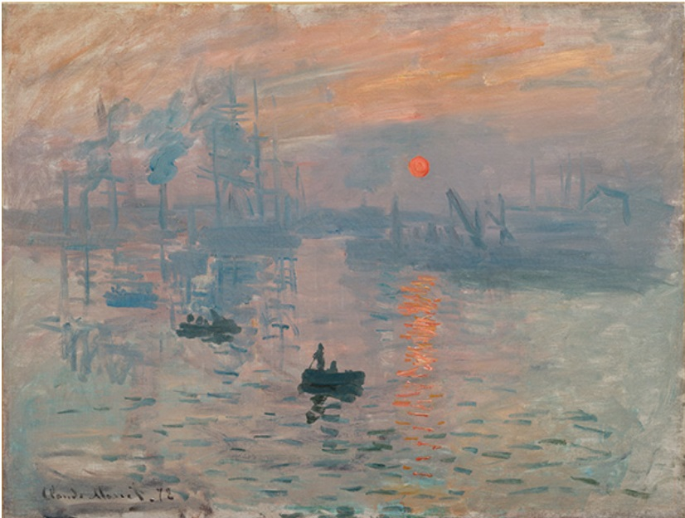
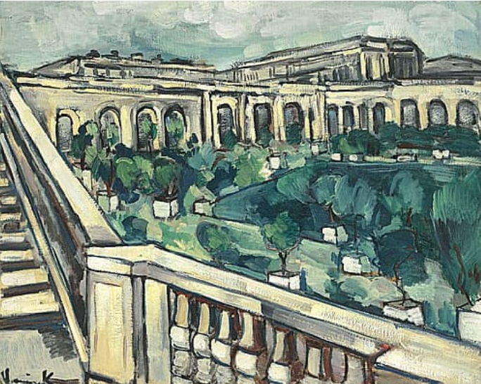
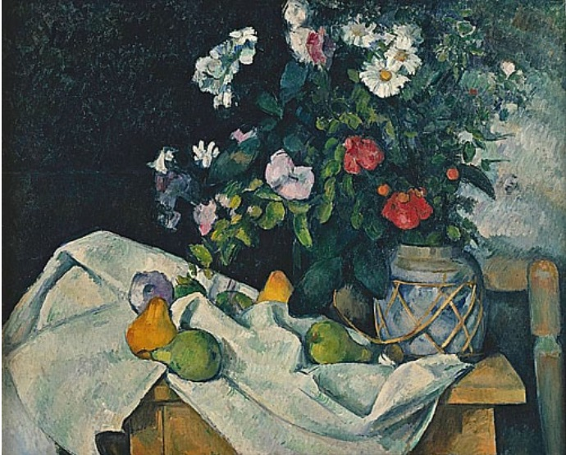
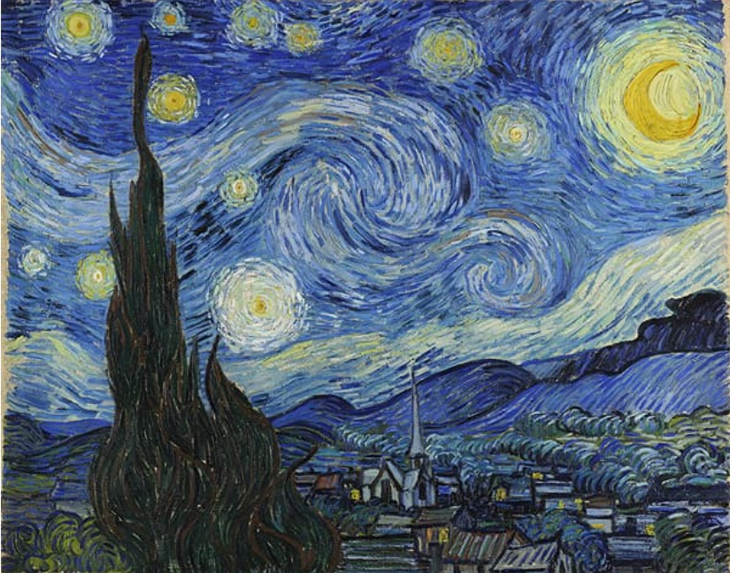
Dataset
27張應力所圖片
10個類別的風格圖片

Slide 11
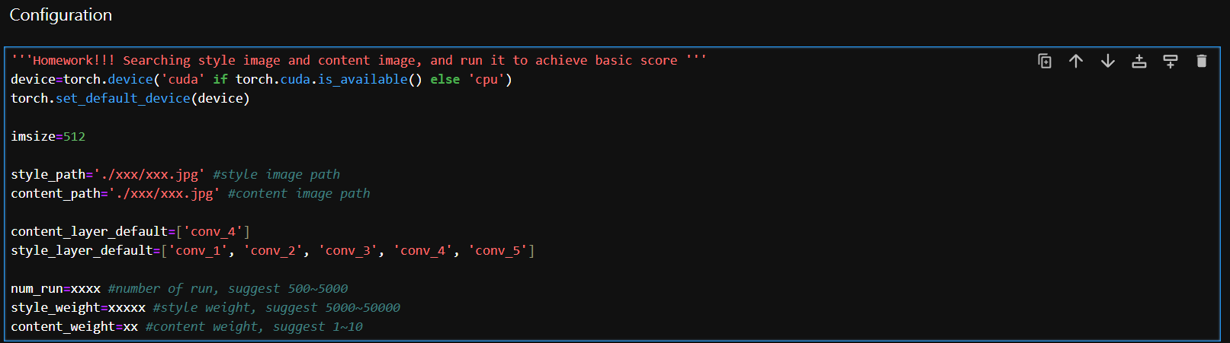
Basic level
請於本作業提供之畫作(style image)資料集中選擇一張照片，並由本作業提供之真實照片(content image)資料集中選擇一張照片，以HW4_sample_code.ipynb (Python) 程式：將真實照片轉換為畫作的風格(70%

Slide 12
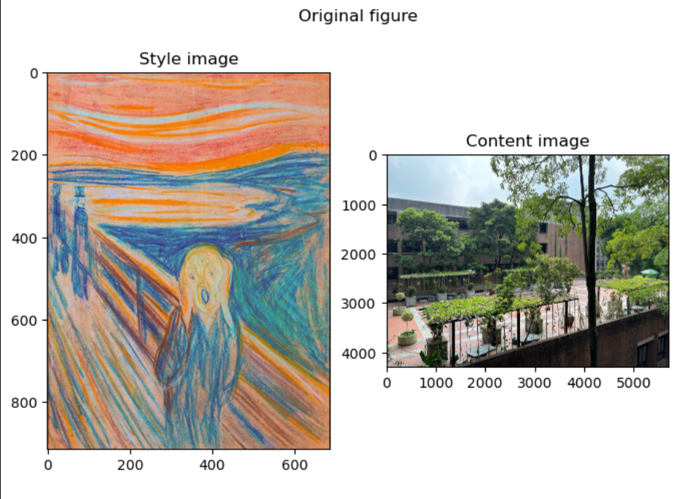
Basic level

Slide 13
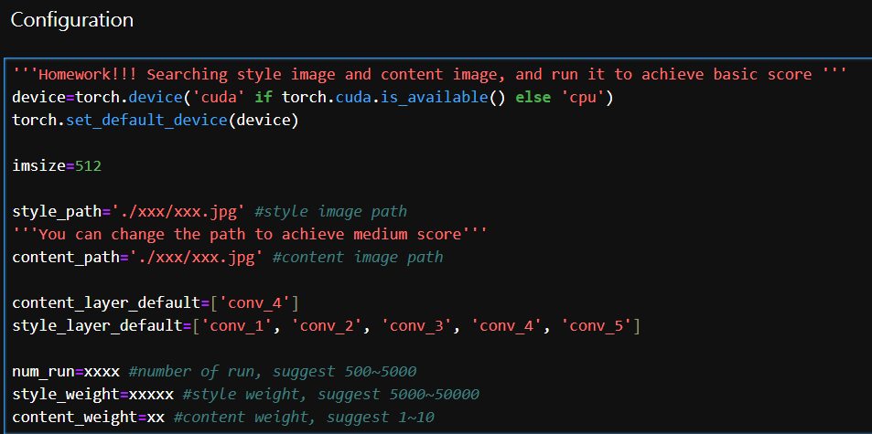
Intermediate level
將剛剛轉換完成之照片，透過反向操作重新轉換回真實照片的風格。(將Basic level轉換完成之照片另存新檔並當成content image，以原照片當成style image，透過修改路徑，將其風格轉換回來) (15%)

Slide 14
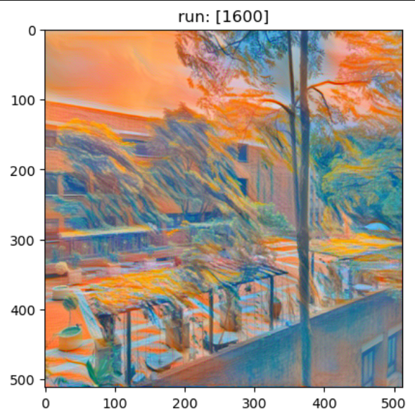
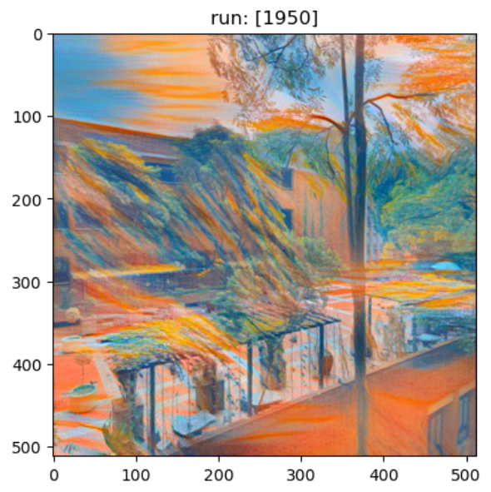
Advanced level
改變捲積神經網路萃取之層或層數，以達成更好之轉換效果。(如下面左圖與右圖，左圖為增加萃取層數之前，右圖為增加萃取層數之後，可發現其抽象感更強烈，更接近吶喊之風格)(15%)

Slide 15
作業繳交
將作業之code列印出紙本訂起來
如果有做intermediate level/advanced level請特別標示出來
請附上結果圖
兩周後上課繳交

Slide 16
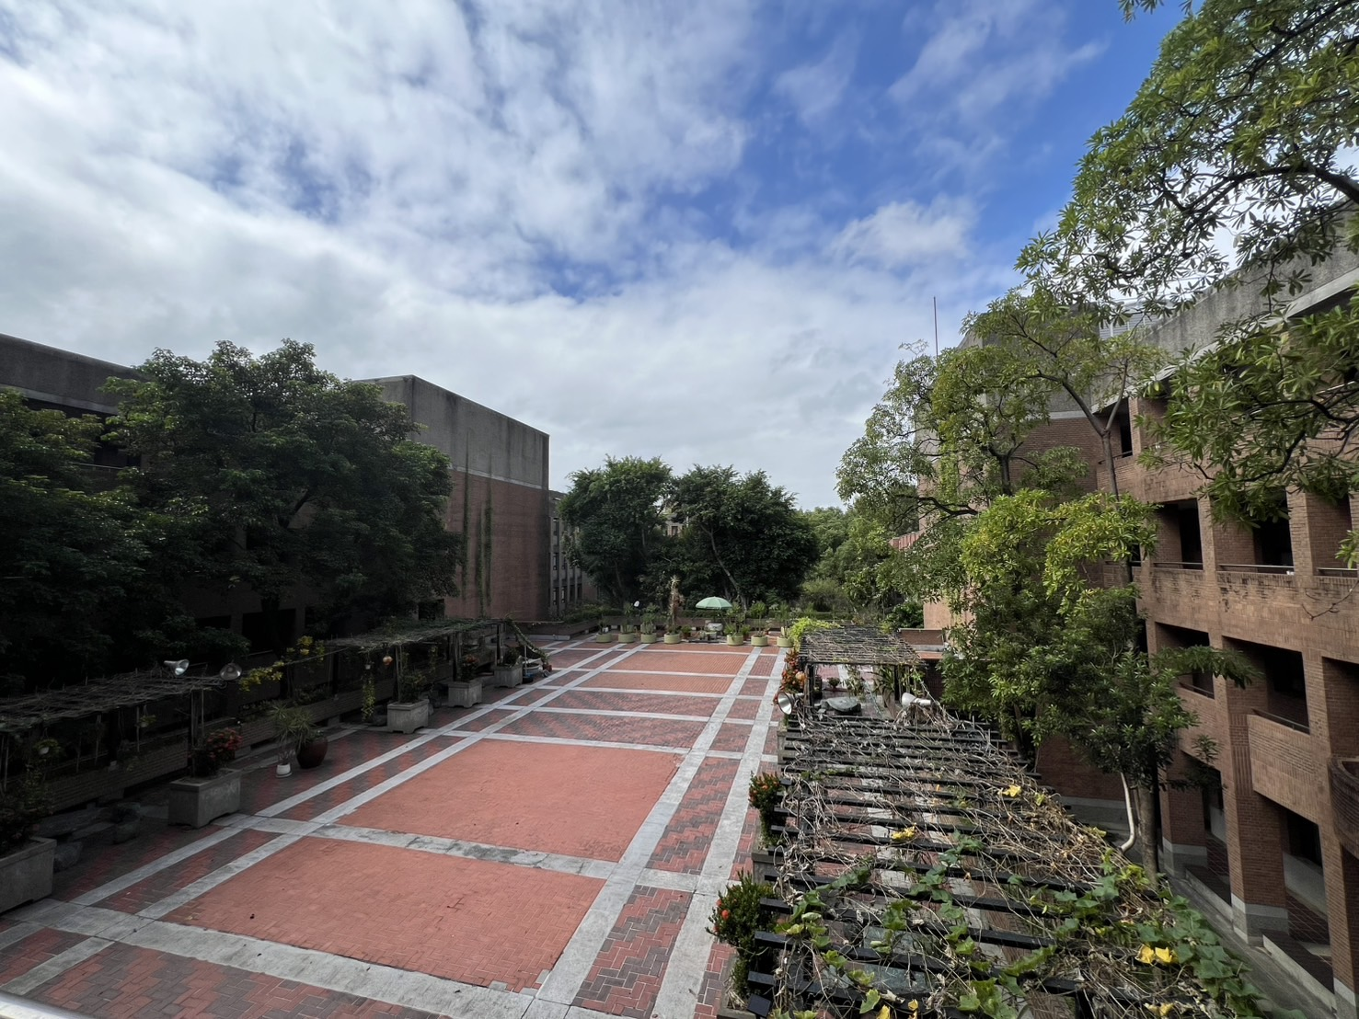
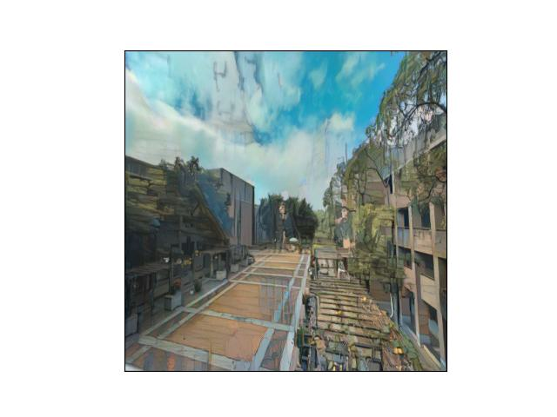
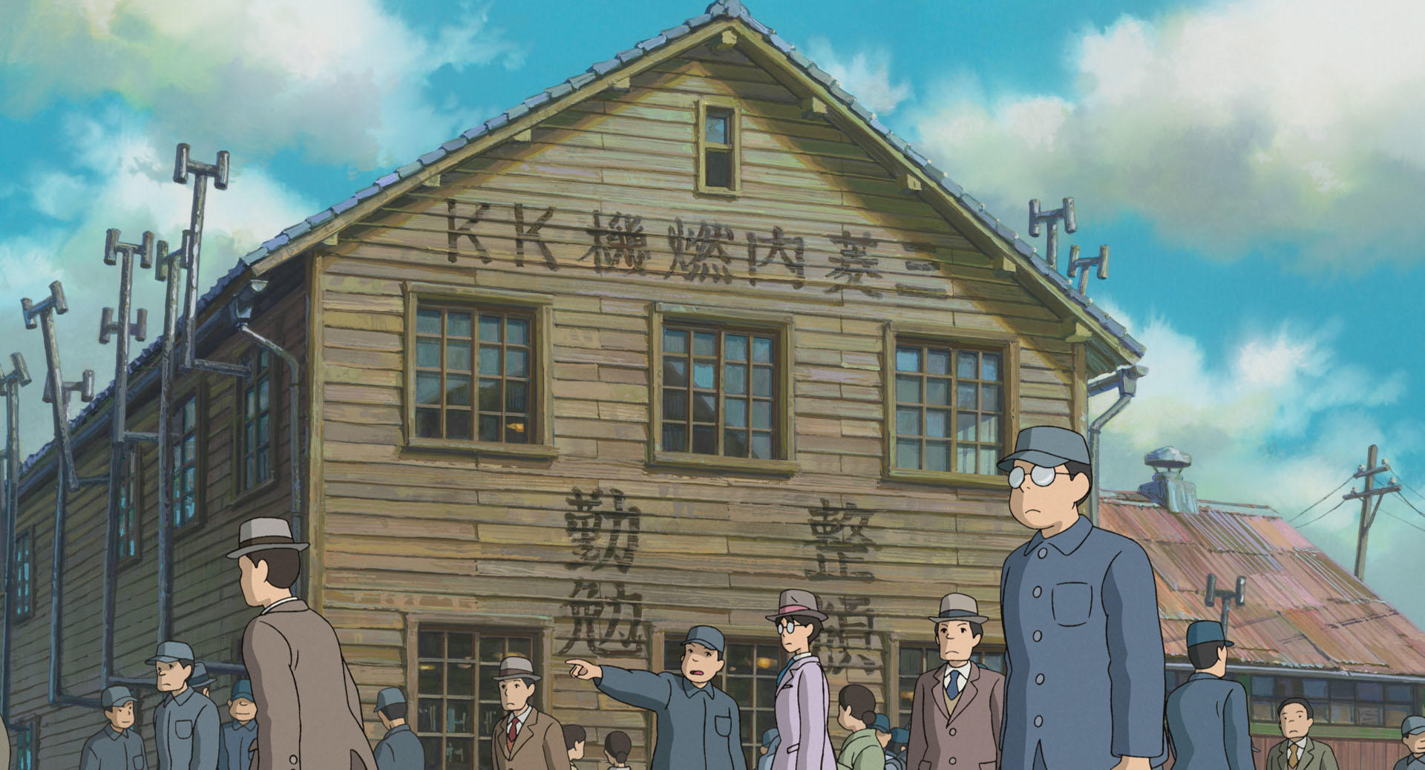
Advanced level
若選相同物件，可能可以達成更好之轉換效果。

Slide 17
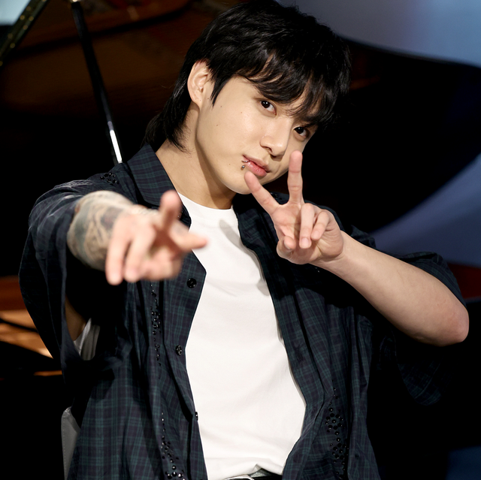
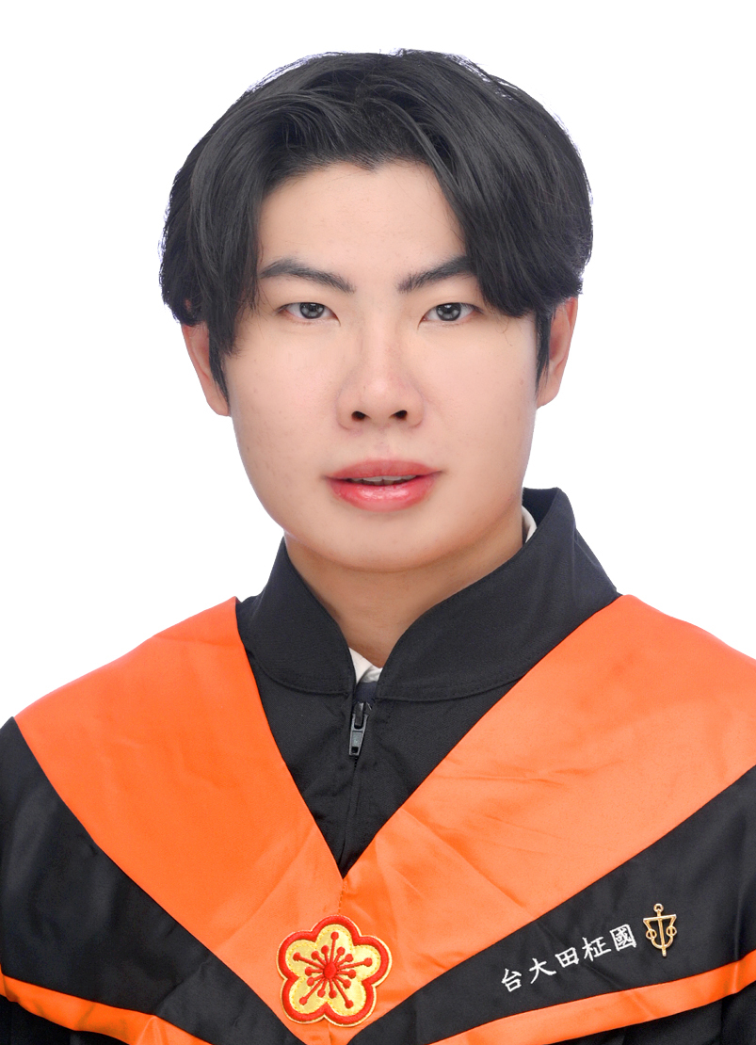
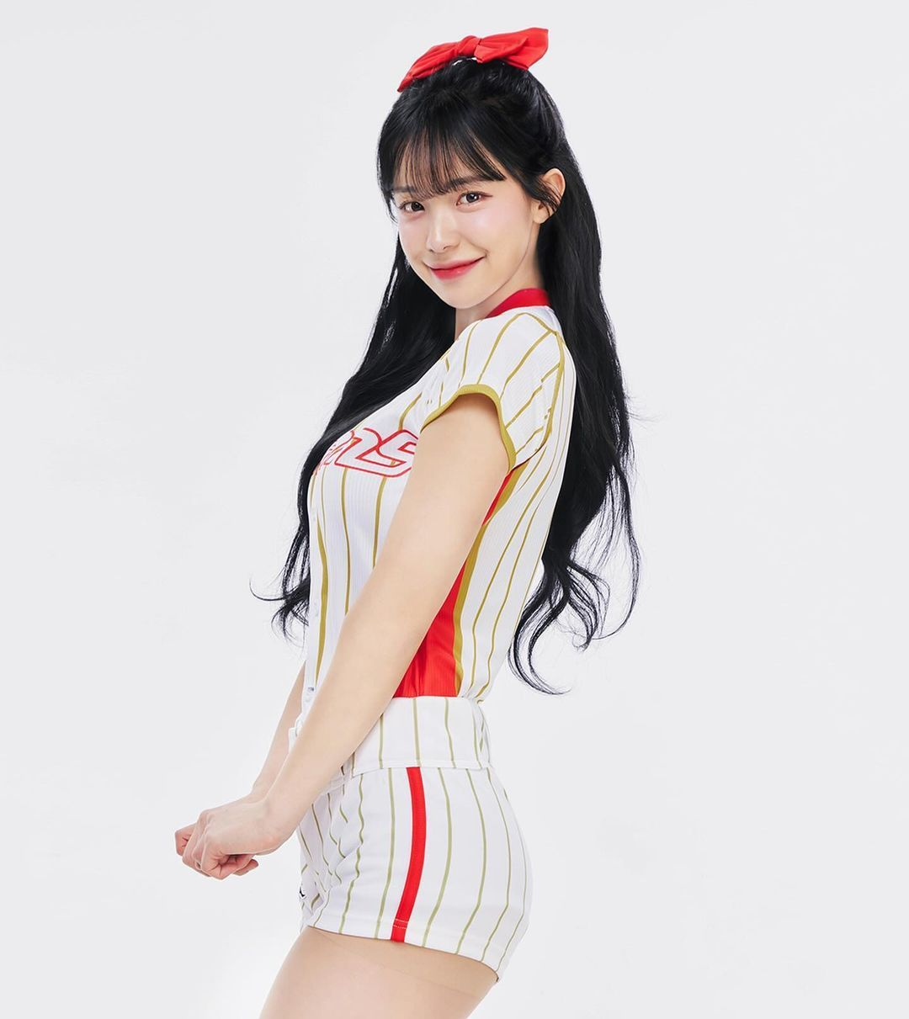
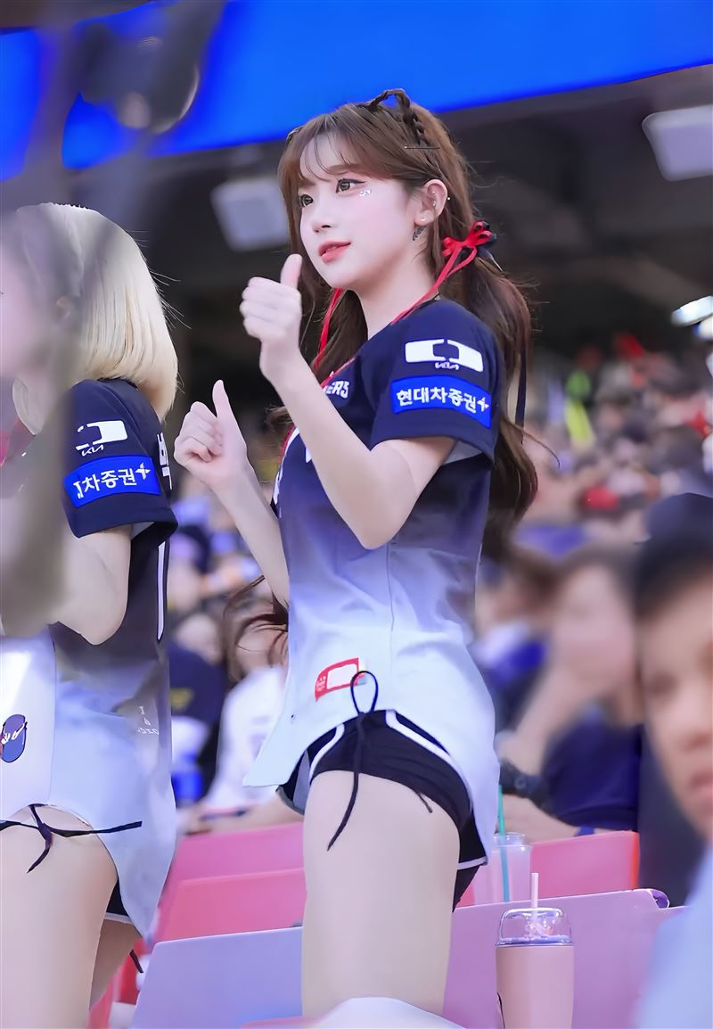
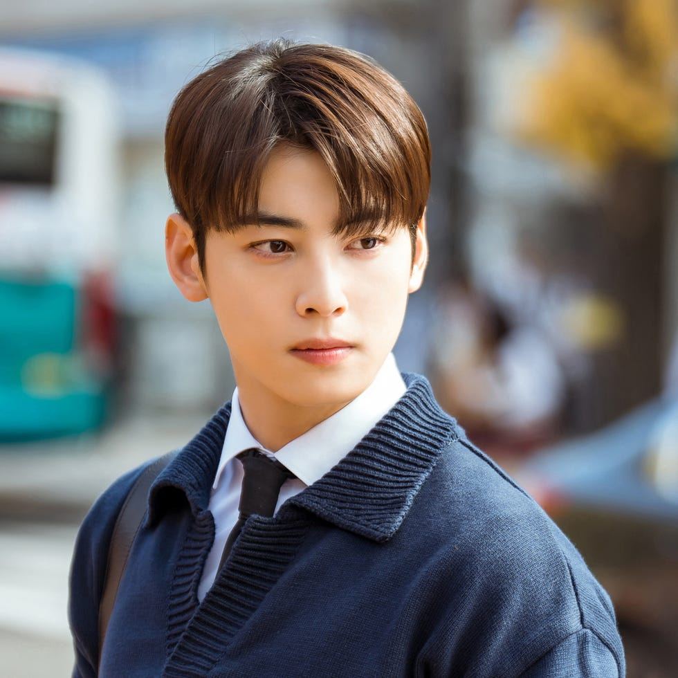

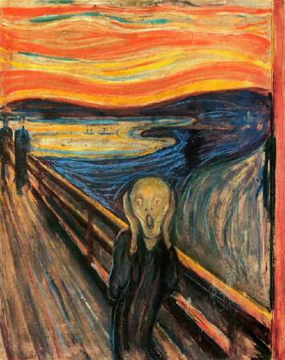
Advanced level
若選相同物件，可能可以達成更好之轉換效果。

